Slide 1
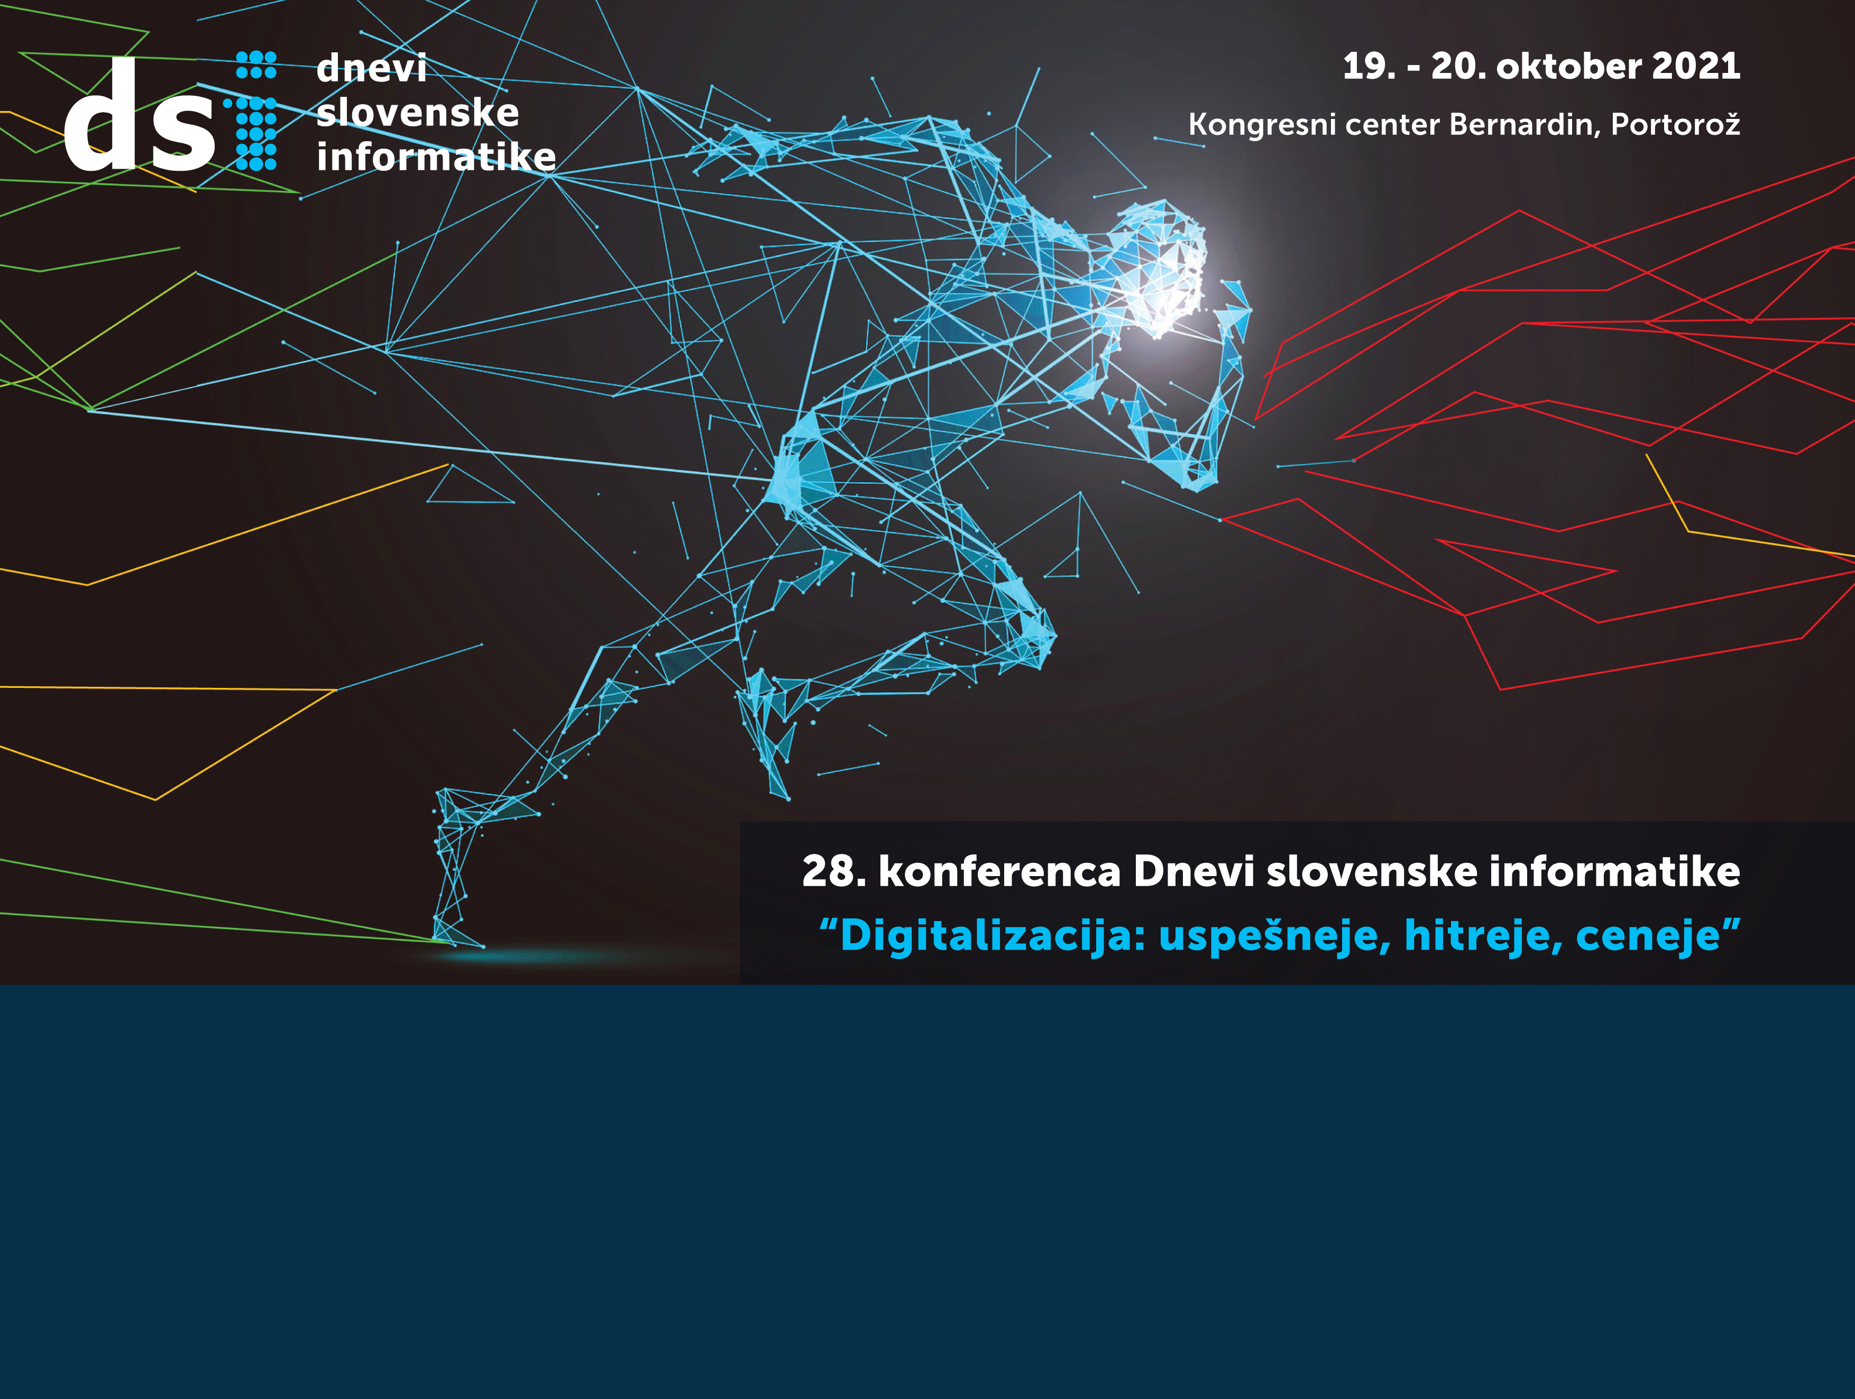
Varnostne kopije v času povečanih napadov z
izsiljevalsko programsko opremo
mag. Simon Abolnar
20.10.2021

Slide 2
Agenda
1. Uvod
2. Infrastruktura varnostnih kopij
3. Segmentacija in zaščita omrežja
4. Načini zaščite varnostnih kopij
5. Zaključek

Slide 3
Uvod
Pomembnost varnostnih kopij
Načrtovani napadi v omrežja organizacij
Pogost cilj vdiralcev je napad z izsiljevalsko programsko opremo:
prevzem nadzora nad IKT infrastrukturo;
namestitev izsiljevalske programske opreme;
šifriranje ali izbris vseh programskih virov znotraj organizacij, vključno z varnostnimi kopijami;
zahteva za plačilo visokega zneska za pridobitev kode za dešifriranje podatkov.
Realna možnost vdora
Zaščita varnostnih kopij:
infrastruktura varnostnih kopij;
segmentacija in zaščita omrežja;
učinkoviti in ekonomični načini zaščite varnostnih kopij.

Slide 4
Infrastruktura varnostnih kopij
Standard 3-2-1:
najmanj tri kopije podatkov (produkcija, varnostna kopija, kopija varnostne kopije);
uporaba najmanj dveh različnih medijev za repozitorije varnostnih kopij;
vsaj ena varnostna kopija na oddaljeni lokaciji ali varnostna kopija brez povezave.
Primarni in sekundarni strežnik za varnostne kopije
Hitra rast količine podatkov za varnostno kopiranje
Zaželena omrežja s prenosnimi hitrostmi nad 10 Gb/s
Pogosti tipi repozitorijev:
DAS, NAS, SAN diskovna polja;
prostor za shranjevanje v oblaku;
tračne enote.

Slide 5
DAS, NAS, SAN diskovna polja
Najpogostejša uporaba v lokalnem računalniškem omrežju:
inkrementalno varnostno kopiranje (glede na potrebe tudi večkrat dnevno);
varnostno kopiranje v celoti (navadno tedensko ali mesečno).
Visoke prenosne hitrosti (10 Gb/s in več)
Relativno cenene rešitve velikih kapacitet
Velika nevarnost, da vdiralci uspejo šifrirati vse varnostne kopije repozitorijev
Primerna rešitev za male, srednje in velike organizacije

Slide 6
Prostor za shranjevanje v oblaku
Zanimiva, varna in pogosto uporabljena rešitev
Zmotno mišljenje, da so podatki v oblaku bolj varni
Uporaba zaščite WORM (zapiši enkrat, preberi večkrat) v obdobju določenega števila dni
Nižja hitrost prenosa podatkov (omejena s hitrostjo medmrežne povezave)
Uporaba inkrementalnih varnostnih kopij
Visoki stroški:
stroški repozitorija;
prenos podatkov;
vzdrževanje rešitve.
Pomemben ponudnik oblačnih storitev za potrebe varnostnih kopij je Amazon s svojim omrežjem S3

Slide 7
Tračne enote
Na prvi pogled najbolj primerne v boju zoper napadom z izsiljevalsko programsko opremo
Uporaba kaset WORM (zapiši enkrat, preberi večkrat)
Hitro zastaranje varnostnih kopij
Zmogljivejše tračne enote imajo vgrajen izmenjevalnik kaset
Počasnejši zapis in branje podatkov
Tračne enote in posebej izmenjevalniki niso poceni (kasete niso drage)
Rešitev zahteva stalen nadzor in je manj primerna za manjše organizacije

Slide 8
Segmentacija in zaščita omrežja
Eden od osnovnih mehanizmov zaščite
Preveliko zaupanje administratorjev v zadostno zaščito ustrezne segmentacije omrežja in nadzora dostopa do strežnikov ter omrežnih naprav
Primarni cilj varnostnih kopij je hitra restavracija stanja s pomočjo ustrezne varnostne kopije:
čas igra pomembno vlogo;
vključitev primarnih strežnikov za varnostne kopije v domensko okolje;
v večjih organizacijah je smiselna vključitev strežnikov za varnostne kopije v posebnem segmentu omrežja.
Posebna pozornost umestitve repozitorijev varnostnih kopij in varnostnih kopij repozitorijev

Slide 9
Segmentacija in zaščita omrežja

Slide 10
Načini zaščite varnostnih kopij
Podjetja na področju IKT se vedno bolj zavedajo razširjenih napadov z izsiljevalsko programsko opremo
V zadnjih letih se je pojavilo več načinov zaščite varnostnih kopij
V praksi je smiselno implementirati različne načine zaščite in na ta način povečati stopnjo zaščite
Obravnava dveh rešitev zaščite:
posnetki NAS in SAN diskovnih polj;
časovno nespremenljivi Linux repozitoriji.

Slide 11
Posnetki NAS in SAN diskovnih polj
Možnost izvajanja posnetkov diskovnih polj (Snapshots) je prisotna pri NAS in SAN diskovnih poljih
temelji na dejstvu , da se bloki podatkov zaklenejo;
administrator lahko kadarkoli restavrira stanje posnetka diskovnega polja;
rešitev zahteva dodatno porabo prostora (v praksi 10% do 20% dodatnega prostora).
Učinkovita rešitev v primeru napada z izsiljevalsko programsko opremo
Vdiralec ne sme prevzeti nadzora nad diskovnim poljem, saj bo v tem primeru odstranil vse posnetke diskovnih polj
Avtomatično ciklično izvajanje posnetkov diskovnih polj vsakih nekaj ur in nekaj posnetkov, ki se izvajajo dnevno

Slide 12
Časovno nespremenljivi Linux repozitoriji
Rešitev podjetja Veeam, aplikacija za varnostne kopije “Veeam Backup & Replication 11”:
podpora časovno nespremenljivim Linux repozitorijem (Hardened Linux Repositories);
Enostavna implementacija repozitorija:
namestitev ene od Linux distribucij (priporoča se Ubuntu);
kreiranje ustreznega datotečnega sistema (XFS);
kreiranje uporabnika za dostop do datotečnega sistema, ki ni član skupine Sudo;
povezava aplikacije za varnostne kopije z repozitorijem (poverilnice za dostop se uporabijo samo pri
vzpostavitvi povezave in se ne shranijo na strežnik za varnostne kopije);
aplikacija za varnostne kopije komunicira z agentom, ki je nameščen na strežniku, ki ga uporabljamo za
repozitorij;
v okviru repozitorija lahko kreiramo različne imenike, katerim določimo število dni, v katerih se varnostne kopije
ne morejo niti spreminjati ali brisati (npr. 7 dni, 14 dni, 21 dni, …).
Varnostni vidiki:
morebitni vdiralec ne more zlorabiti poverilnic za dostop do strežnika za repozitorij;
vdiralec ne sme dostopiti do strežnika za repozitorij kot Sudo uporabnik;
izklop oddaljenih dostopov ali implementacija večfaktorskega overjanja oddaljenega dostopa (npr. SSH) do
strežnika;
redno usklajevanje fizične ure s pomočjo NTP protokola;
onemogočiti je potrebno oddaljene dostope za konfiguracijo strežnika (HPE iLO, Dell IDRAC, Intel BMC, itd.).

Slide 13
Časovno nespremenljivi Linux repozitoriji
Vsi podatki se nahajajo znotraj lokalnega računalniškega omrežja (nimamo težav z zakonom o varstvu podatkov)
Rešitev je relativno poceni:
aplikacija za varnostne kopije “Veeam Backup & Replication 11”;
strojna oprema strežnikov za varnostne kopije in repozitorije.
Rešitev je zelo uporabna v malih, srednjih in velikih organizacijah

Slide 14
Zaključek
Varnostne kopije igrajo zelo pomembno vlogo na področju IKT
Naloga informatikov je, da celovito in kompetentno informirajo vodstvo in uporabnike znotraj organizacij
V primeru uspešnega napada dobijo varnostne kopije neprecenljivo vrednost
Zelo pomembno je poskrbeti za natančno planiranje infrastrukture varnostnih kopij
Vdiralcev ne smemo podcenjevati, saj so časi amaterizma že zdavnaj mimo
Po statistiki pride do napada z izsiljevalsko programsko opremo na svetu vsakih 11 sekund
Pri zaščiti varnostnih kopij moramo uporabiti čim več različnih možnosti in s tem v največji meri zavarovati varnostne kopije

Slide 15
Hvala za pozornost!
Vprašanja?
Pripombe?
Predlogi?

